Slide 1

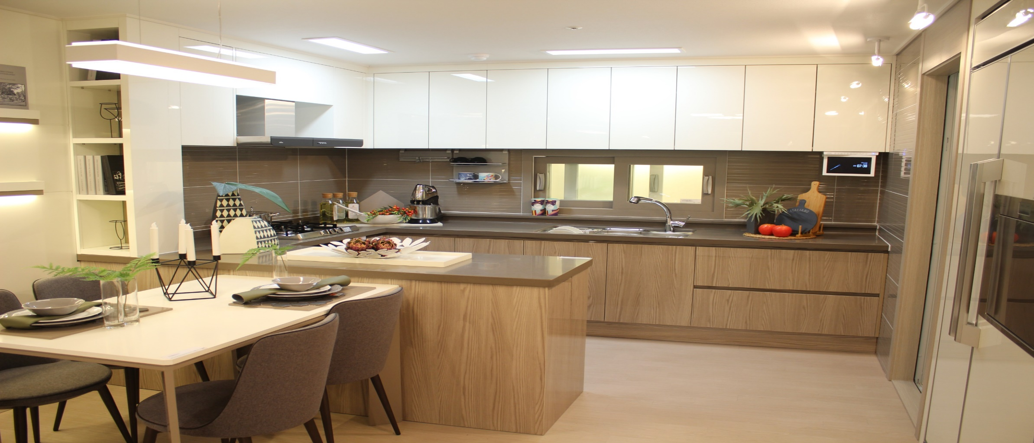
㈜에프웍스 길상 吉 相 KITCHEN & FURNITURE
지명원

Slide 2
목 차
1_
지명원
2_
회사현황
인사말
회사개요
-Vision of 21 Century
-Forecast of 2019
3. 회사 조직 구성
4. 연혁
5. 사업자 등록증 및 공장
3_
공사 수행 실적현황
4_
PORTFOLIO

Slide 3
지 명 원
귀사의 가구 공사 업무를 도급 수행하고자
다음과 같이 서류를 갖추어 지명원을 제출하오니
심사하여 지명하여 주시기 바랍니다.
2019 년 6월 5일
㈜ 에프웍스 길상
대표 이사 이 경 실
귀 하
경기도 남양주시 와부읍 수레로 549 TEL : 031)521-7366 , FAX 031)521-7361

Slide 4
인 사 말
고도로 발전해가는 현대 사회는 발전된 기술과 시공 내용,
개선된 환경 문화를 끊임없이 요구하고 있습니다.
이러한 욕구를 충족시키고자 저희 주식회사 에프웍스 길상 전 직원은
창조적인 가구 및 인테리어는 물론
실생활에 맞는 경제적인 디자인과 설계, 시공에 이르기까지
탁월한 사명감을 바탕으로 최선의 노력을 다하여 여러분의
신뢰를 얻고자 노력하고 있습니다.
저희 전 직원은 보다 새롭고 창조적인 기술과 혁신적인 기업 정신을 토대로
고객의 요구에 따른 보다 정확하고 일관성 있는 책임 설계, 시공으로
고객 여러분의 기대에 부응하겠습니다.
㈜ 에프웍스 길상

Slide 5
회사 개요
회 사 명
주식회사 에프웍스 길상
대표이사
이 경 실
주 소
경기도 남양주시 와부읍 수레로 549
연 락 처
TEL : 031)521-7366 , FAX 031)521-7361
자 본 금
150,000,000원
제조 및 가구
업태 및 업종
인테리어 / 가구제조
인테리어 설계
주요사업내용

Slide 6
Vision of 21 Century
Core value
Creative Solution을 통한 공간가치 극대화
2016년 창립이래 대한민국의 주요 건설사와
학교 등의 주거 생활공간을 창조하며 사회와
경제발전에 기여하였습니다.
내일의 꿈과 희망
- 열정과 도전정신으로 오늘보다 밝고 힘찬 미래의 꿈과 희망을 만들어 갑니다.
Vision
2019
삶의 공간 가치 창조
- 사람의 시선이 가구에 머물 때
그 공간에 머물 사람을 생각합니다.
Strategy

Slide 7
Forecast of Y2017
Y2006~2015
Y2016
Y2018
Phase
준 비 기
도 입 기
성 숙 기
구 분
자율화로 따른 부실화, 건설경기 하락
경기회복에 따른 수요확대
(상업,업무,주상복합,레저)
재건축시장확대,학교,호텔
(고급주거시설, 공공시걸)
연평균 7%대의 점진 성장
시장 환경
소규모 주방 인테리어 위주 소규모 경영
전문 수납공간 인테리어 및 APT형 맞춤형
수장 공사
폭발적 프로젝트 수주로 높은 수익 창출
안정적 경영 성장
발전 방향

Slide 8
회 사 조 직
대표이사
연구실장
공장장(임원)
영업부(임원)
디자인실
생산1팀
생산2팀
영업지원
디자인 및 설계
공사관리
생산 팀 가공
생산 팀 조립
생산 팀 가공
생산 팀 조립
총무회계
영업지원(A/S)
1
1
2
2

Slide 9
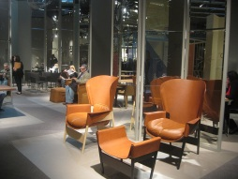
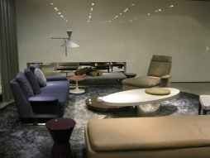
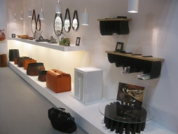
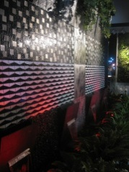
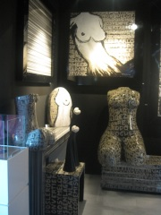
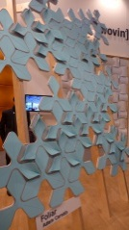
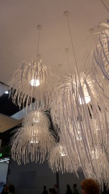
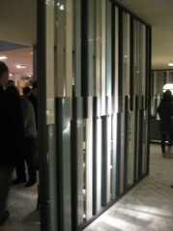

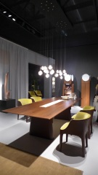
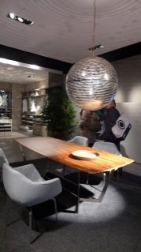

연 혁
2016. 01 에프웍스길상 공장설립
2016. 10 PUR 엣지밴딩머신 도입
2016. 12 생산 2팀 구축
2017. 04 제품 개발실 신설
2017. 06 남양주 공장 확장 이전
2018. 10 공장 생산 설비 증설 및 현대화

Slide 10
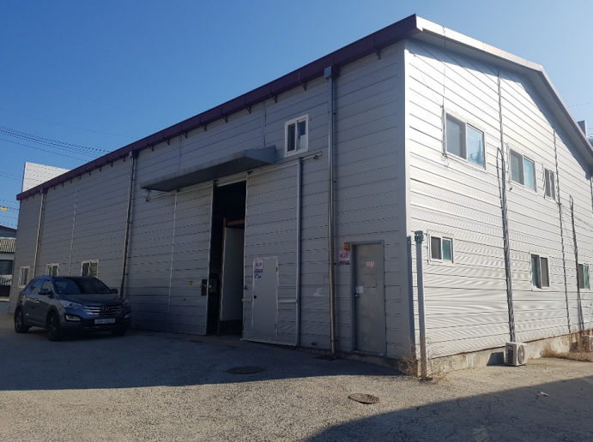
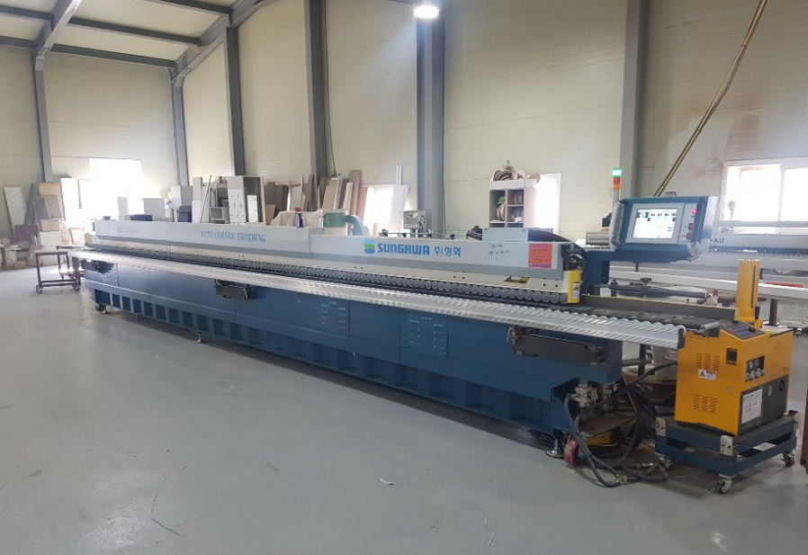
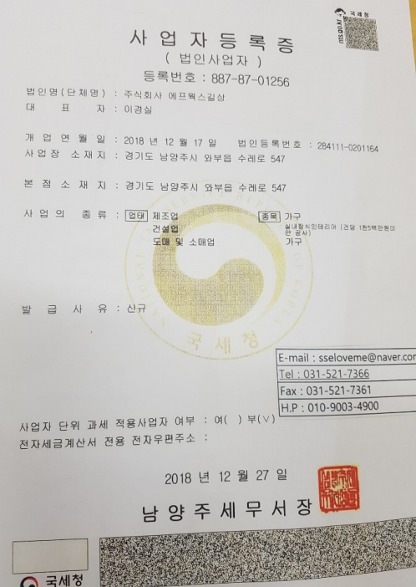
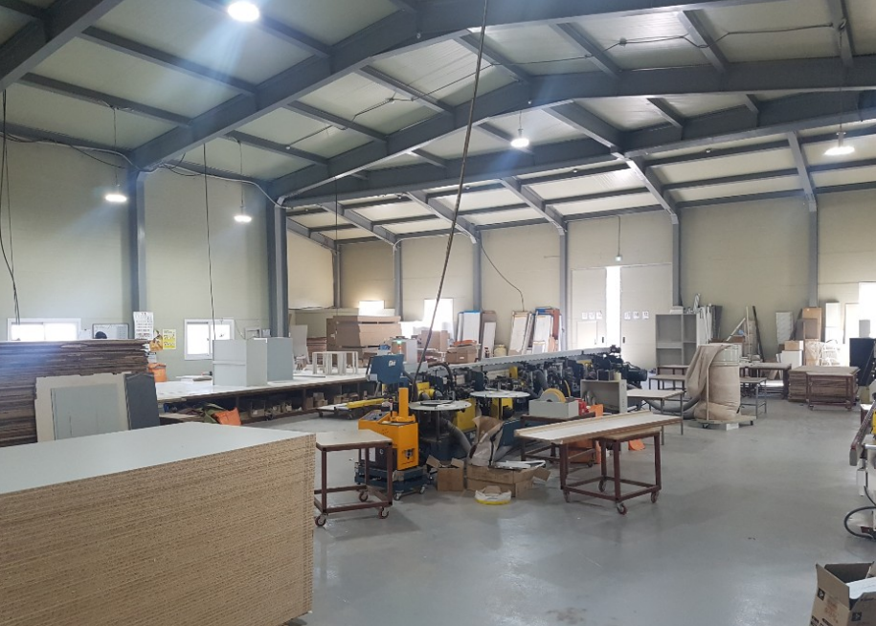
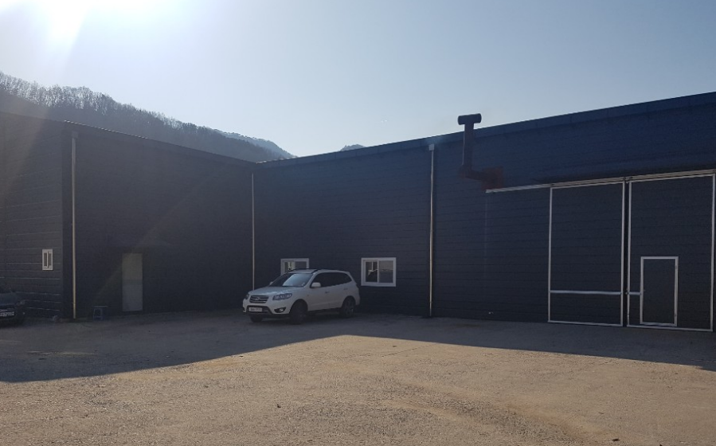
사업자등록증 및 공장
자체공장제작품목: 바디 및 주문가구제작전문 (생산2팀)
자체공장제작품목: 도어 및 주문가구제작전문 (생산1팀)
제작품목: 도장가구, 금속 및 무늬목 가구

Slide 11
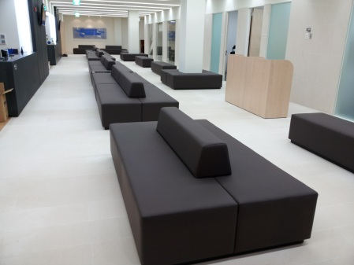
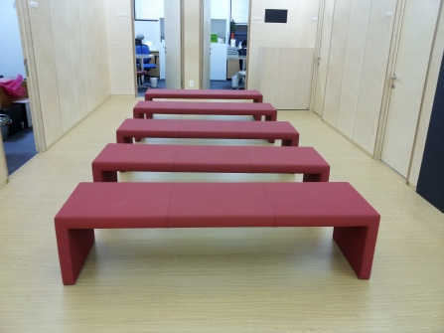
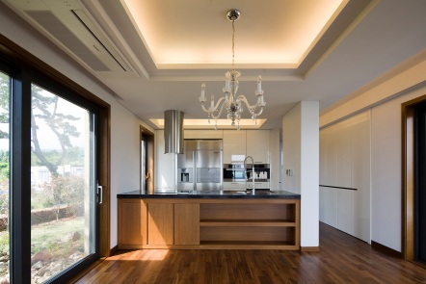

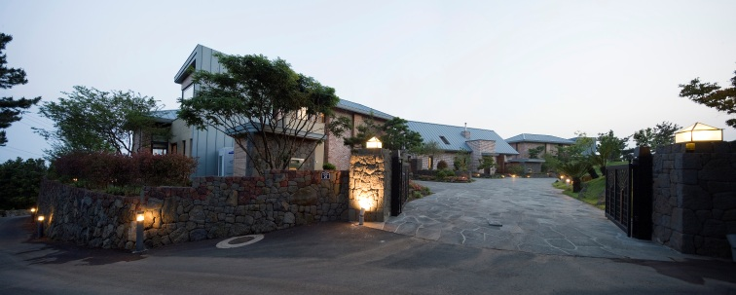
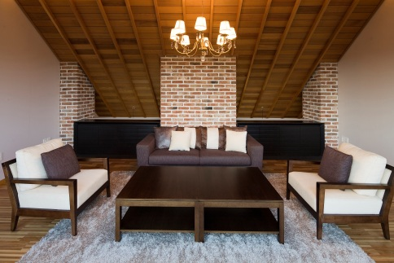
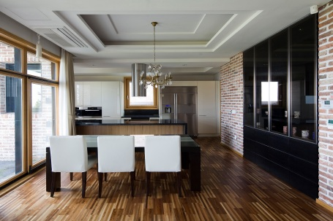
수행 실적 현황
‘2016년 이전 주요실적
* 염창동 벤츠 제작가구
* 부천 혼다 매장 가구제작
* 성북동 타운하우스 가구제작
* 용인 양지 타운하우스 8세대
* 인천 혼다 매장 가구제작
* 성북동 힐게이트 빌라 가구공사
* 영남대 기숙사 가구공사
* 상지건설 서초 리츠빌 빌라 1,2차 가구공사
* 삼표 연수원 가구공사
* 제주 휘닉스 호텔 객실 가구
* 동화연수원 가구제작
* 동탄 신세계 더로프트 오피스텔 400세대 가구공사
* 빗썸 사무실 가구제작
* 영남대 기숙사 가구공사
* 동탄 태울림 오피스텔 500세대 가구공사
* 국내 다수 건설사 모델하우스 시공

Slide 12
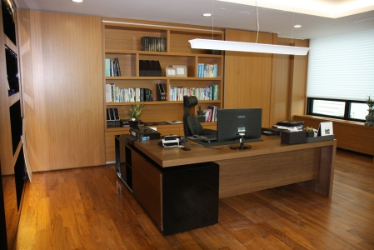
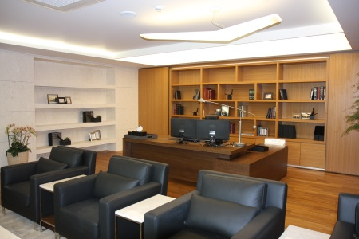
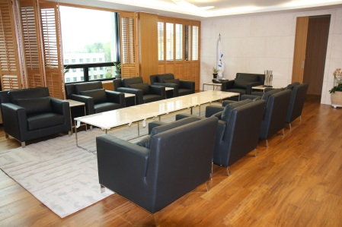
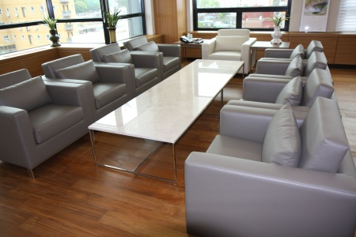
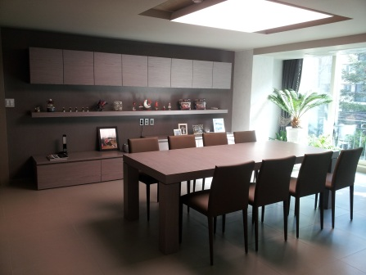
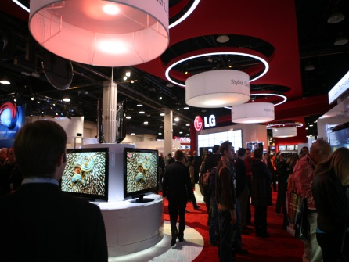
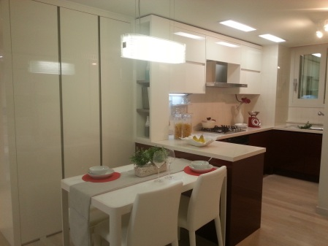
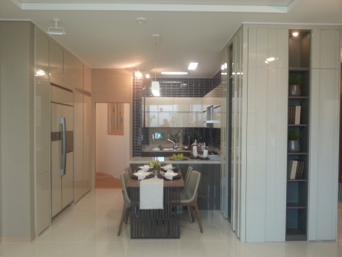
수행 실적 현황
‘2017 주요수행실적
*인천 BMW 드라이빙센터 가구공사
*코리아테크 사옥 공사
*코리아 테크 코엑스점 공사
*용인 신봉 타운하우스 가구제작
*마석 타운하우스 주방,일반가구 가구 제작
*평창 휘닉스 파크 그린동
*제주 아라동 타운하우스 가구공사
*JTBC 사옥 가구공사
*서울대학교 38,39동 가구공사

Slide 13
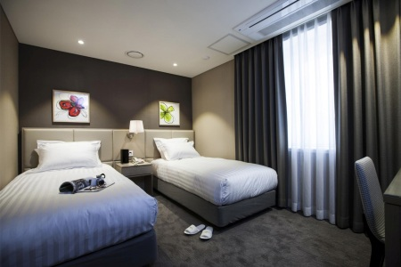
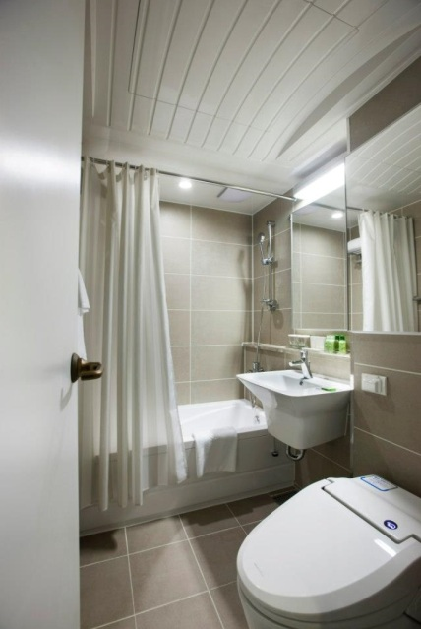
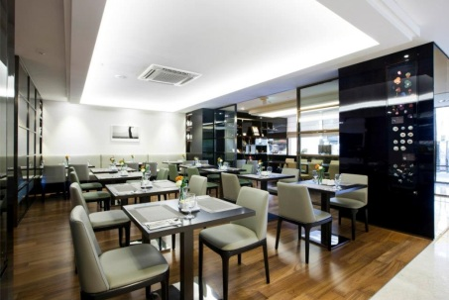
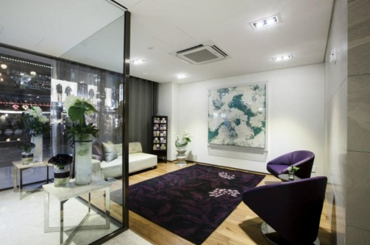
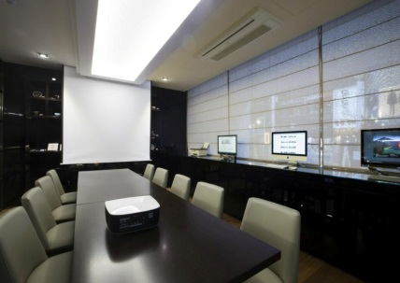
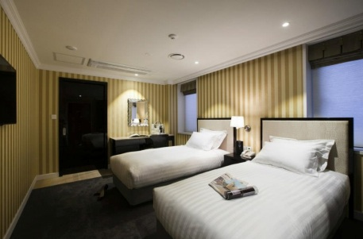
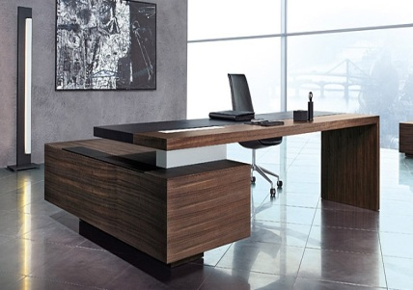
수행 실적 현황
‘2018~2019년 주요실적
* 명동 더그랜드호텔
* 부산해운대 오렌지상가 명품매장
* 남원 더 테라스 모델하우스
* 부산 경동제이드 팬트하우스 가구
* 평창 개인세대 시공
* 경주 타운하우스 가구공사
* 하남항동 단독주택 가구공사
* 청운동 단독주택 가구공사
* 포스코/동양 용인 더트리니 호텔700세대
* 신세계미사 인스타시티 오피스텔 675세대
* 제주휘닉스아일랜드호텔 객실 가구공사
* 용인 마북 로시니힐 가구공사
* 마석글램하우스 타운하우스 2차 가구공사

Slide 14
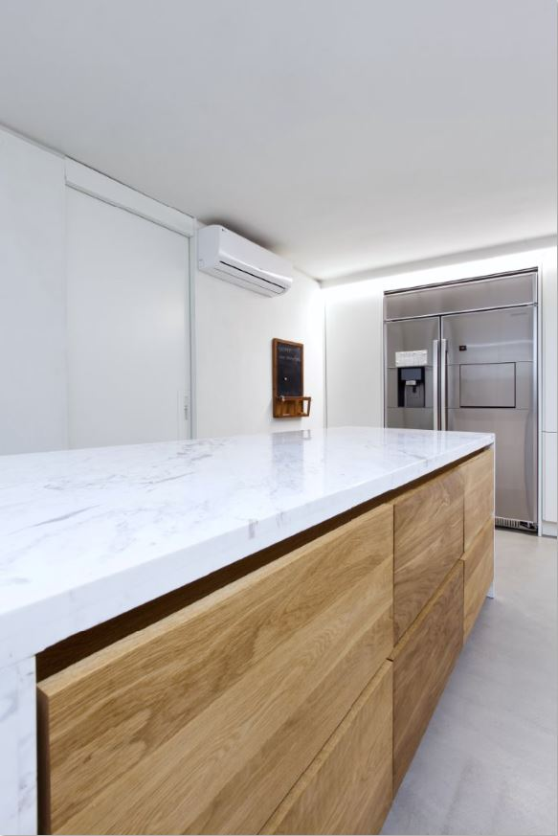
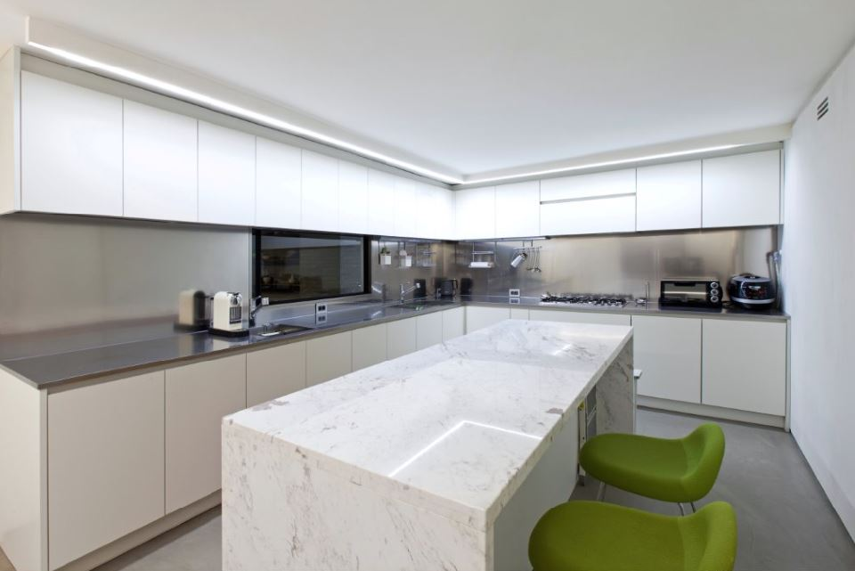
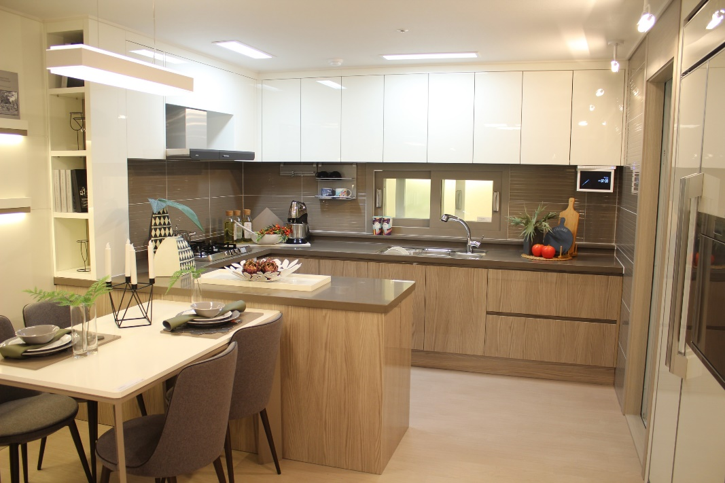
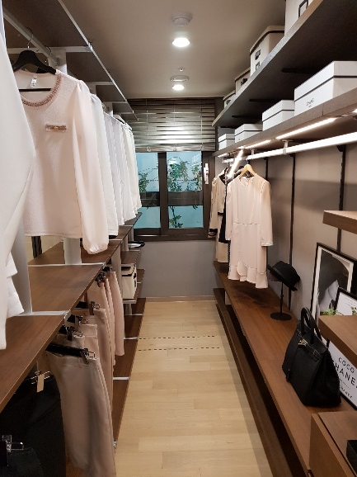
PORTFOLIO
* 아파트 모델하우스 가구
- 판교 SK

Slide 15
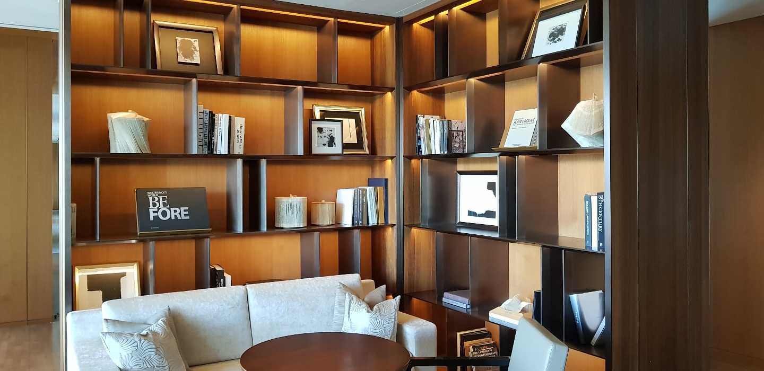
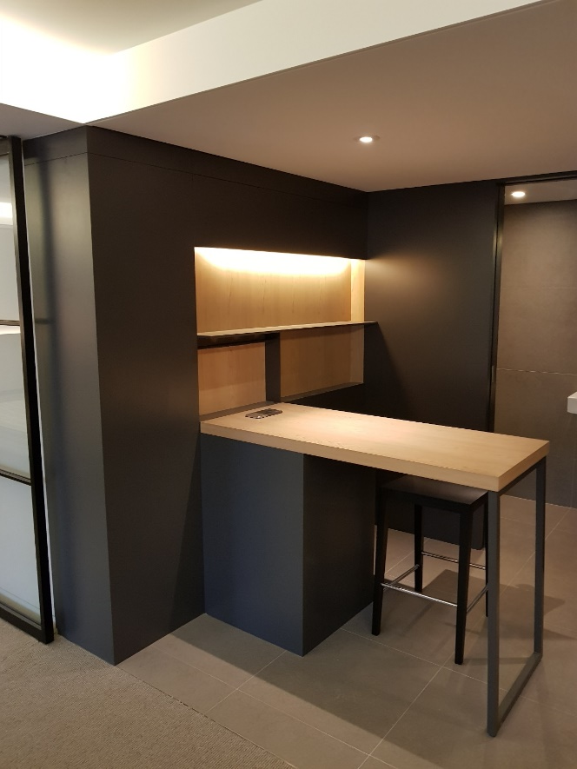
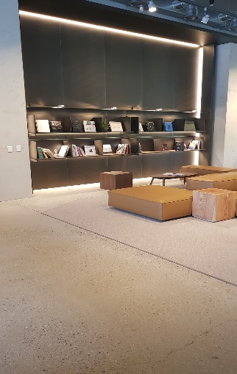
PORTFOLIO
* 평창휘닉스호텔

Slide 16
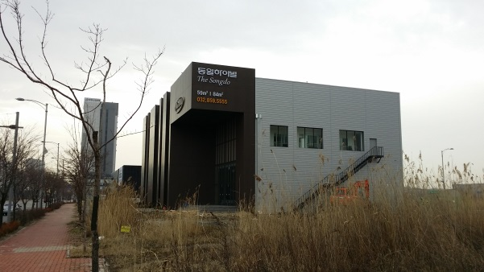
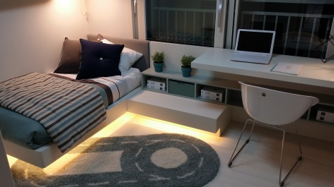
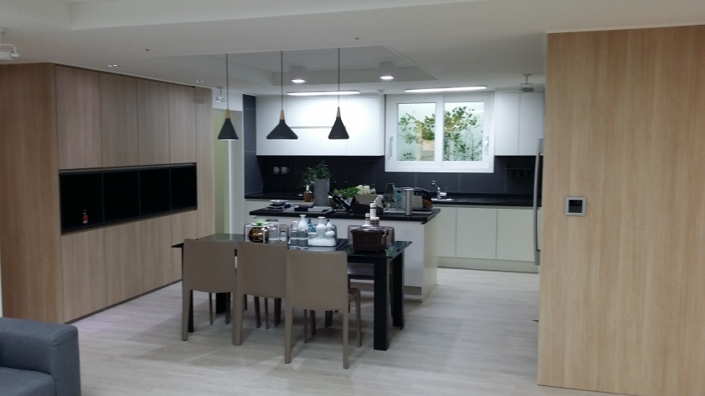
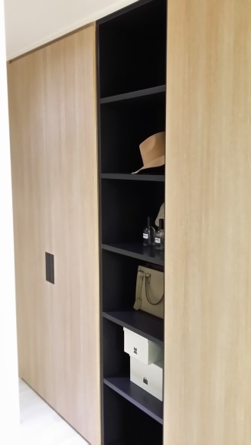
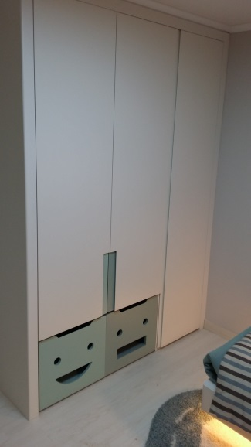
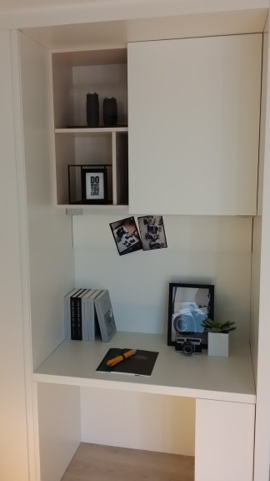



PORTFOLIO
‘2016년 주요실적 3월
* 동일하이빌 인천 동춘 8 B/L 모델하우스

Slide 17







PORTFOLIO
‘2016년 주요실적
마석 타운하우스

Slide 18



PORTFOLIO
2017
2017년 주요실적
* 라테라 부산 전시장(쇼룸) 가구

Slide 19



PORTFOLIO
2017
2017년 주요실적
* 한남 더 힐 개인세대 가구제작

Slide 20



PORTFOLIO
2017
2017년 주요실적
* 한남 더 힐 개인세대 주방가구

Slide 21




PORTFOLIO
2017
2017년 주요실적
* 성북동 타운 하우스

Slide 22



PORTFOLIO
2018
2018년 주요실적
* 서초동 개인주택

Slide 23


PORTFOLIO
2018
2018년 주요실적
* 평창 휘닉스 파크 그린동

Slide 24










PORTFOLIO
2018
2018년 주요실적
* 부천 혼다 매장 공사

Slide 25



2018
PORTFOLIO
2018년 주요실적
* 면세점,코엑스

Slide 26




PORTFOLIO
2018
2018년 주요실적
* 서울대학교 도서관

Slide 27

THANK YOU
㈜길 상 吉 相 KITCHEN & FURNITURE

